Slide 1

KÍNH CHÀO QUÝ THẦY CÔ
CÙNG CÁC EM
Môn: Khoa học tự nhiên
LỚP 6

Slide 2
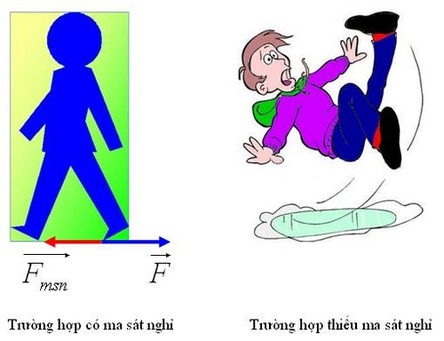
Khởi động
Khi đi trên sàn nhà trơn ướt, ta có thể bị trượt ngã.
Em hãy giải thích
tại sao?

Slide 3
BÀI 44. LỰC MA SÁT
TIẾT 82+ 83

Slide 4
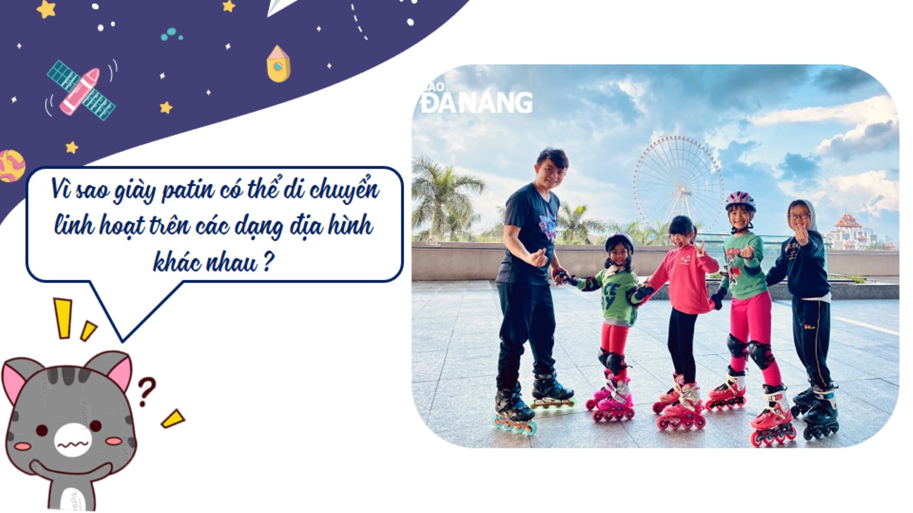

Slide 5
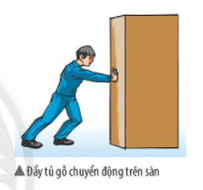
I.Lực ma sát là gì?
Khi ta đẩy tủ gỗ chuyển động trên mặt sàn, tay ta tác dụng vào tủ gỗ một lực đẩy và mặt sàn tác dụng lên bề mặt tủ gỗ tiếp xúc với sàn một lực làm cản trở chuyển động của tủ.Người ta gọi lực cản này là lực ma sát

Slide 6

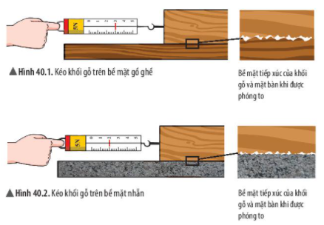
Dụng cụ:Lực kế và các khối gỗ
Thí nghiệm về lực ma sát
Cách tiến hành
- Móc khối gỗ vào lực kế
- Kéo khối gỗ lần lượt trên bề mặt nhẵn và bề mặt gồ ghề
- Quan sát và so sánh về độ lớn của lực kéo

Slide 7
Lực cản trở khi tủ gỗ chuyển động trên mặt bàn là lực tiếp xúc hay lực không tiếp xúc?
Khi đẩy tủ gỗ chuyển động trên sàn.Lực cản trở khi tủ gỗ chuyển động trên mặt bàn là lực tiếp xúc
Khi kéo khối gỗ trượt đều trong hai trường hợp hình 40.1 và 40.2, tại sao giá trị đo được của lực kế lại khác nhau?
Giá trị đo được của lực kế lại khác nhau vì tính chất của bề mặt sàn mà tủ gỗ tiếp xúc khác nhau nên đã tạo ra lực ma sát khác nhau.
Khi bề mặt sàn gồ ghề thì lực ma sát sinh ra sẽ lớn còn khi bề mặt sàn nhẵn thì lực ma sát sinh ra sẽ nhỏ.

Slide 8

Dựa vào kết quả thí nghiệm và hình 40.1, 40.2, em hãy giải thích về nguyên nhân xuất hiện của lực ma sát.
Nhìn vào hình 40.1, 40.2 ta thấy bề mặt của khối gỗ sần sùi, lồi lõm: Khi bề mặt sàn gồ ghề thì lực ma sát sinh ra sẽ lớn còn khi bề mặt sàn nhẵn thì lực ma sát sinh ra sẽ nhỏ.
=> Nguyên nhân xuất hiện lực ma sát là do tính chất của bề mặt tiếp xúc giữa hai vật.

Slide 9

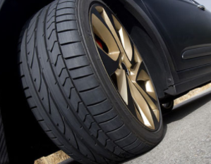
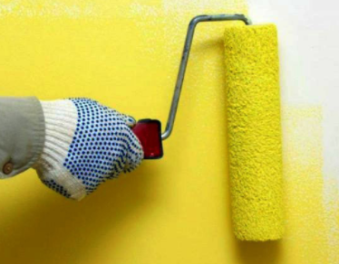
Lấy ví dụ về lực ma sát trong cuộc sống quanh ta.
Khi phanh xe, bánh xe ngừng quay. Mặt lốp trượt trên đường xuất hiện ma sát làm xe nhanh chóng dừng lại.
Khi sơn tường bằng rulô, giữa rulô với mặt tường xuất hiện lực ma sát.

Slide 10

Lực ma sát là lực tiếp xúc xuất hiện ở bề mặt tiếp xúc giữa hai vật.Sự tương tác giữa bề mặt của hai vật tạo ra lực ma sát giữa chúng.
Độ lớn của lực ma sát phụ thuộc vào tính chất của bề mặt tiếp xúc giữa các vật .Mặt tiếp xúc càng gồ ghề thì lực ma sát càng lớn.
II. Lực ma sát nghỉ và lực ma sát trượt?
1. Lực ma sát trượt
Dụng cụ: 1 khối gỗ hình hộp, mặt bàn nằm ngang
Cách tiến hành:Đặt khối gỗ lên mặt bànnằm ngang
Dùng tay đẩy mạnh vào khối gỗ sau đó rời tay khỏi khối gỗ

Slide 11

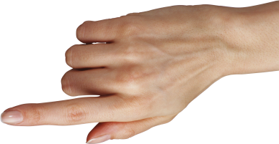

Sau khi rời tay khỏi khối gỗ (hình 40.3), khối gỗ chuyển động như thế nào? Tại sao?
Sau khi rời tay khỏi khối gỗ, khối gỗ chuyển động trượt trên mặt bàn một lúc rồi dừng lại.
Bởi vì xuất hiện lực ma sát ở mặt tiếp xúc giữa khối gỗ và mặt bàn làm cản trở chuyển động của khối gỗ

Slide 12

Lấy một ví dụ về lực ma sát trượt trong đời sống.
Khi giáo viên viết phấn lên bảng, xuất hiện lực ma sát trượt giữa viên phấn và bảng.
Lực ma sát trượt xuất hiện khi một vật trượt trên bề mặt của một vật khác .

Slide 13

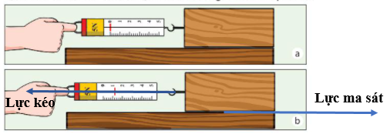
2. Lực ma sát nghỉ
Dụng cụ: 1 khối gỗ hình hộp, lực kế lò xo GHĐ 5N,mặt bàn nằm ngang.
Cách tiến hành:Đặt khối gỗ lên mặt bàn nằm ngang
Móc lực kế vào khối gỗ
Kéo từ từ lực kế theo phương nằm ngang sao cho trên lực kế đã chỉ một lực mà khối gỗ vẫn nằm yên
Trong thí nghiệm 2, vì sao khi kéo khối gỗ bằng một lực mà nó vẫn nằm yên trên mặt bàn?
vì lực kéo cân bằng với lực ma sát trên mặt phẳng nằm ngang, lực ma sát tác dụng vào khối gỗ làm khối gỗ không chuyển động.

Slide 14
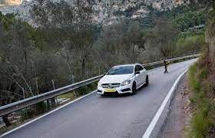
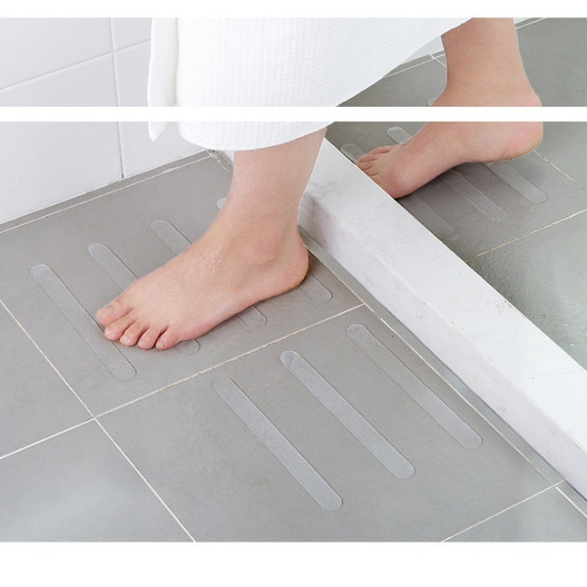
Ví dụ về ma sát nghỉ trong cuộc sống
Ô tô đậu được trên mặt đường nghiêng là nhờ có ma sát nghỉ.
Ta đi lại đường trên sàn nhà trơn là nhờ có ma sát nghỉ
Lực ma sát nghỉ xuất hiện ngăn cản sự chuyển động của một vật khi nó tiếp xúc với bề mặt của một vật khác và có su hướng chuyển động trên đó.

Slide 15
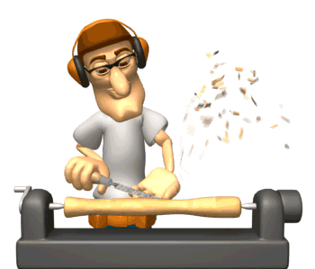
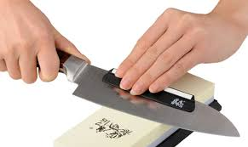
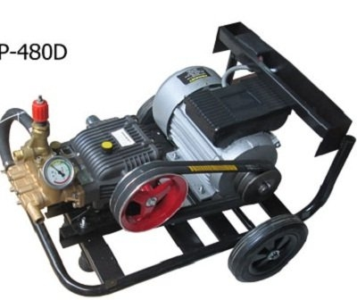
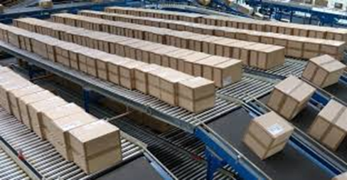
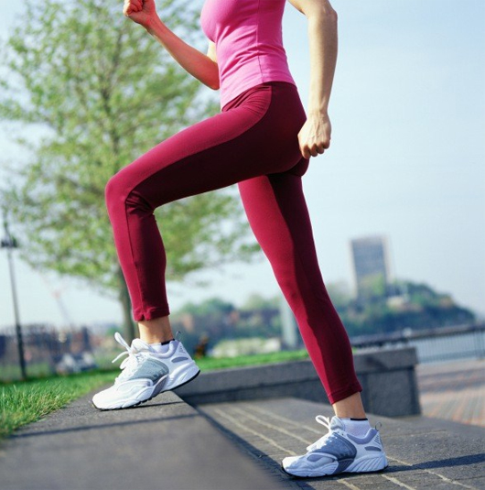
Lực ma sát trượt và lực ma sát nghỉ trong đời sống và kĩ thuật:
b. Thanh gỗ và dao tiện
a. Lưỡi dao và đá mài
d. Dây curoa và bánh truyền
c. Thanh trượt và mặt băng
a. Bàn chân và mặt đường
b. Hàng hóa và băng chuyền

Slide 16
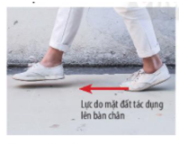
III.Tác dụng của lực ma sát đối với chuyển động
Lực ma sát có thể cản trở hoặc thúc đẩy chuyển động của vật
Lực ma sát có tác dụng như thế nào khi vật chuyển động?
Khi đi bộ trên mặt đường trơn, điều gì sẽ xảy ra?
Khi đi bộ trên đường trơn, ta dễ bị trượt ngã. Vì lực ma sát giữa chân và mặt đường nhỏ, chân ta khó bám được với đường khiến ta dễ bị trượt ngã.

Slide 17
Khi người lái xe bóp phanh, điều gì xảy ra nếu má phanh bị ăn mòn?
Khi người lái xe bóp phanh nếu má phanh bị mòn thì xe không dừng lại được và có thể gây tới tai nạn giao thông. Vì khi đó, không có lực ma sát hoặc lực ma sát quá nhỏ không đủ khiến cho xe dừng lại được, khiến ta không làm chủ được tốc độ, dễ bị ngã xe hoặc gây tai nạn giao thông.

Slide 18
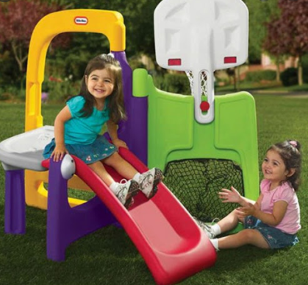
Lấy ví dụ về tác dụng cản trở và thúc đẩy chuyển động của lực ma sát.
Rãnh, gai trên vỏ lốp xe giúp tăng ma sát giữa bánh xe mà mặt đường khiến xe chuyển động dễ dàng hơn về phía trước.
Khi trượt từ trên cầu trượt xuống đất, giữa lưng ta và mặt cầu trượt có lực ma sát. Lực ma sát trượt lúc này có tác dụng cản trở chuyển động của ta.

Slide 19
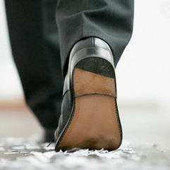
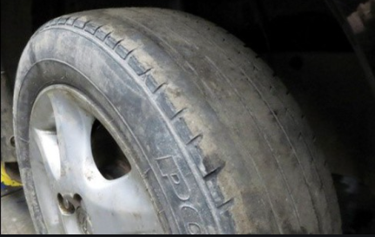
Tại sao sau một thời gian sử dụng dép, lốp xe thì chúng đều bị mòn đi?
Sau một thời gian sử dụng dép, lốp xe thì chúng đều bị mòn đi là do ma sát xuất hiện giữa bề mặt tiếp xúc của dép, lốp xe với mặt đường làm mòn dần bề mặt dép và lốp xe.

Slide 20
Hãy nêu hai ví dụ về ảnh hưởng có lợi và có hại của ma sát trong giao thông.
Ảnh hưởng có lợi của ma sát trong giao thông
Ảnh hưởng có hại của ma sát trong giao thông
Khi ta đi ô tô xuống dốc, ta dùng phanh để làm cho ô tô đi chậm lại hoặc dừng hẳn tránh tai nạn khi tham gia giao thông.
Khi chúng ta đạp xe đạp thì bánh xe có tác dụng của lực ma sát giúp chúng ta chuyển động dễ dàng.
Lực ma sát làm mòn lốp xe các phương tiện giao thông.
Lực ma sát trượt cản trở chuyển động của trục xe và làm mòn trục.

Slide 21
Lực ma sát có thể thúc đẩy hoặc cản trở chuyển động của các vật. Có vai trò quan trọng trong giao thông đường bộ

Slide 22



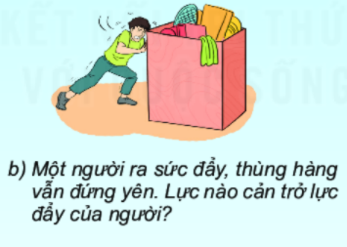


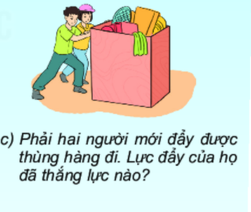


Phiếu học tập số 1
Hiện tượng | Lực ma sát xuất hiện | Tác dụng cản trở hay thúc đẩy

Slide 23
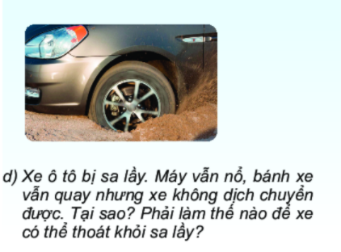
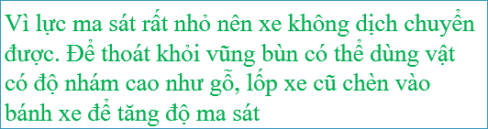
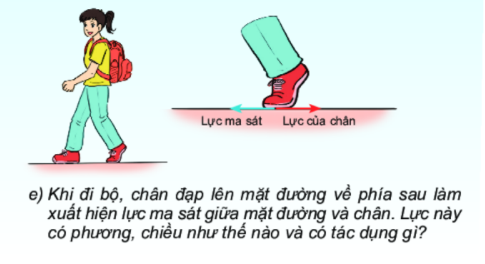
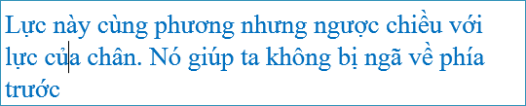
Phiếu học tập số 2

Slide 24
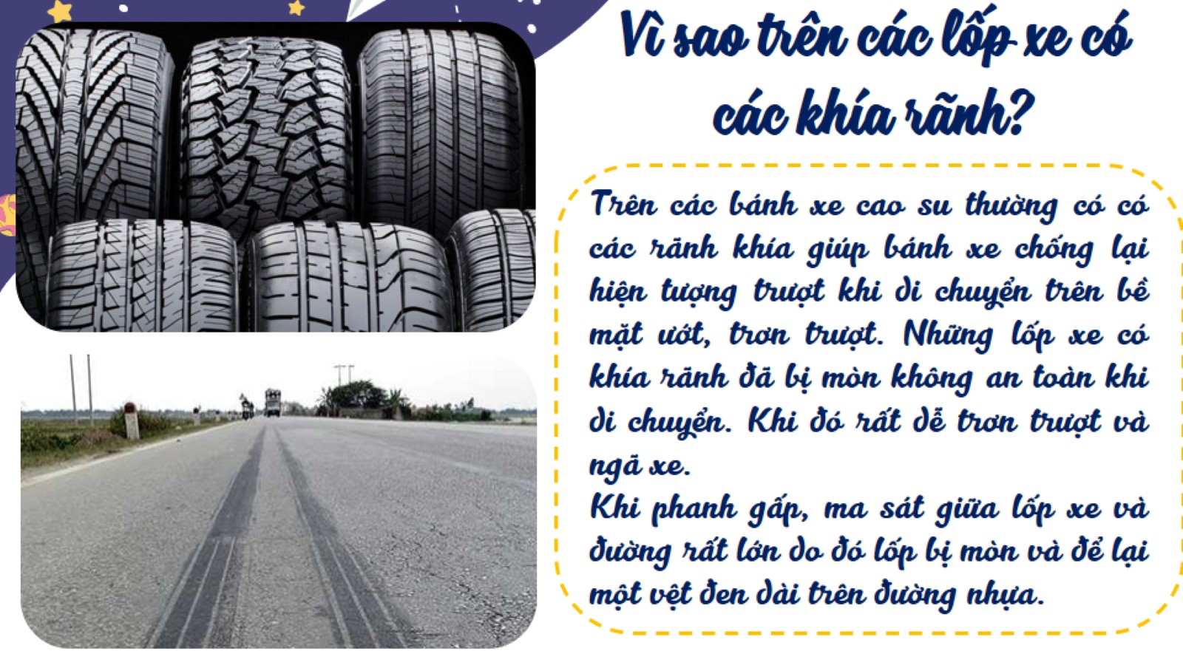

Slide 25
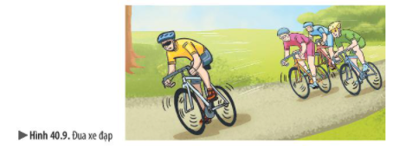
Quan sát hình 40.9 và cho biết vì sao các vận động viên đua xe thường cúi khom thân người gần như song song với mặt đường.
Các vận động viên đua xe thường cúi khom thân người gần như song song với mặt đường để hạn chế lực cản của không khí tác dụng vào người giúp xe đi được nhanh hơn.

Slide 26

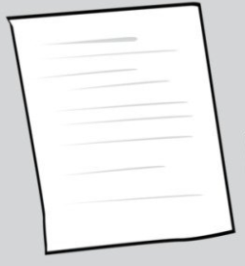
Tìm hiểu lực cản của không khí.
Dụng cụ: Hai tờ giấy giống nhau.
Tiến hành thí nghiệm:
- Vo tròn 1 tờ giấy; 1 tờ giấy giữ nguyên.
- Thả hai tờ giấy từ cùng một độ cao.
Quan sát sự rơi của hai tờ giấy.

Slide 27
Tờ giấy vo tròn sẽ chạm đất trước.
Vì tờ giấy giữ nguyên có diện tích mặt tiếp xúc với không khi lớn còn tờ giấy vo tròn có diện tích mặt tiếp xúc với không khí là nhỏ nhất. Nên lực cản của không khí tác dụng lên tờ giấy giữ nguyên lớn hơn lực cản của không khí tác dụng lên tờ giấy vo tròn.
Khi vật chuyển động trong không khí sẽ có lực cản của không khí tác dụng lên vật.

Slide 28
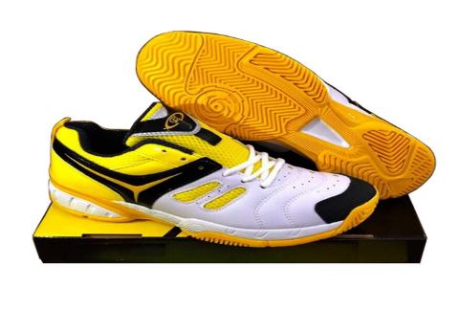
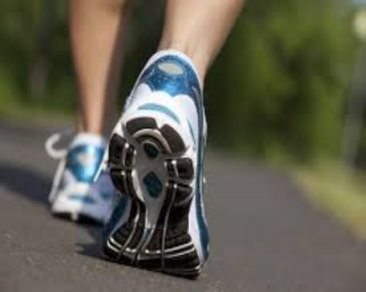
Vận dụng
Hãy so sánh các khía ở đế giày dùng cho người đi bộ và dùng cho vận động viên quần vợt ở Hình 44.3. Giải thích tại sao?

Slide 29
Câu1:Phát biểu nào sau đây nói về lực ma sát là đúng
A:Lực ma sát cùng hướng với hướng chuyển động của vật
B:Khi vật chuyển động nhanh dần, lực ma sát lớn hơn lực đẩy
C:Khi vật chuyển động chậm dần, lực ma sát nhỏ hơn lực đẩy
D:Lực ma sát trượt cản trở chuyển động trượt của vật này trên bề mặt của vật kia
D

Slide 30
Câu 2:Lực ma sát nghỉ xuất hiện
A:Quyển sách để yên trên mặt bàn
A
B:Ô tô đang chuyển động đột ngột hãm phanh
C: Quả bóng bàn đang lăn xuống khỏi bàn
D: Xe đạp di chuyển xuống dốc

Slide 31
Câu 3:Một vật đặt trên mặt bàn nằm ngang dùng tay búng vào vật đó để nó chuyển động. Vật sau đó chuyển động chậm dần vì có
A: Lực ma sát.
A
B: Lực hấp dẫn
C:Trọng lực
D: Lực búng của tay

Slide 32
Câu 4: Lực ma sát trượt xuất hiện khi:
A:Ma sát giữa các viên bi với ổ trục xe đạp, xe máy
A
B:Ma sát giữa má phanh với vành xe
C:Ma sát giữa lốp xe và mặt đường khi xe đang chuyển động.
D:Ma sát giữa cốc nước trên mặt bàn với mặt bàn

Slide 33
Câu 5:Lực ma sát là lực xuất hiện ở.
A:Trên bề mặt vật gây ra lực
B:Trên bề mặt vật chịu tác động của lực
C:Bề mặt tiếp xúc giữa hai vật
C
D:Bề mặt của vật khi chưa tiếp xúc.

Slide 34
Câu 6.Một người đang đi xe đạp, muốn đi chậm lại người ta bóp nhẹ phanh. Lực xuất hiện do má phanh ép sát vành xe cản trở chuyển động của bánh xe được gọi là:
A:Lực ma sát nghỉ
B:Lực không tiếp xúc
C:Lực ma sát trượt
C
D:Lực đàn hồi

Slide 35
Câu 7.Trường hợp nào sau đây là ma sát có hại
A:Đi trên nền đá hoa mới lau dễ bị ngã
B:Xe ô tô bị lầy trong cát
C:Bôi nhựa thông vào dây cung ở cần kéo nhị
D:Đi giày nhiều đế bị mòn
D

Slide 36
Câu 8.Phát biểu nào sau đây là đúng.
A:Các lực ma sát đều có hại
B:Các lực ma sát đưều có lợi
C:Lực ma sát không có tác dụng giù trong cuộc sống
D:Lực ma sát có thể có lợi hoặc có hại
D

Slide 37
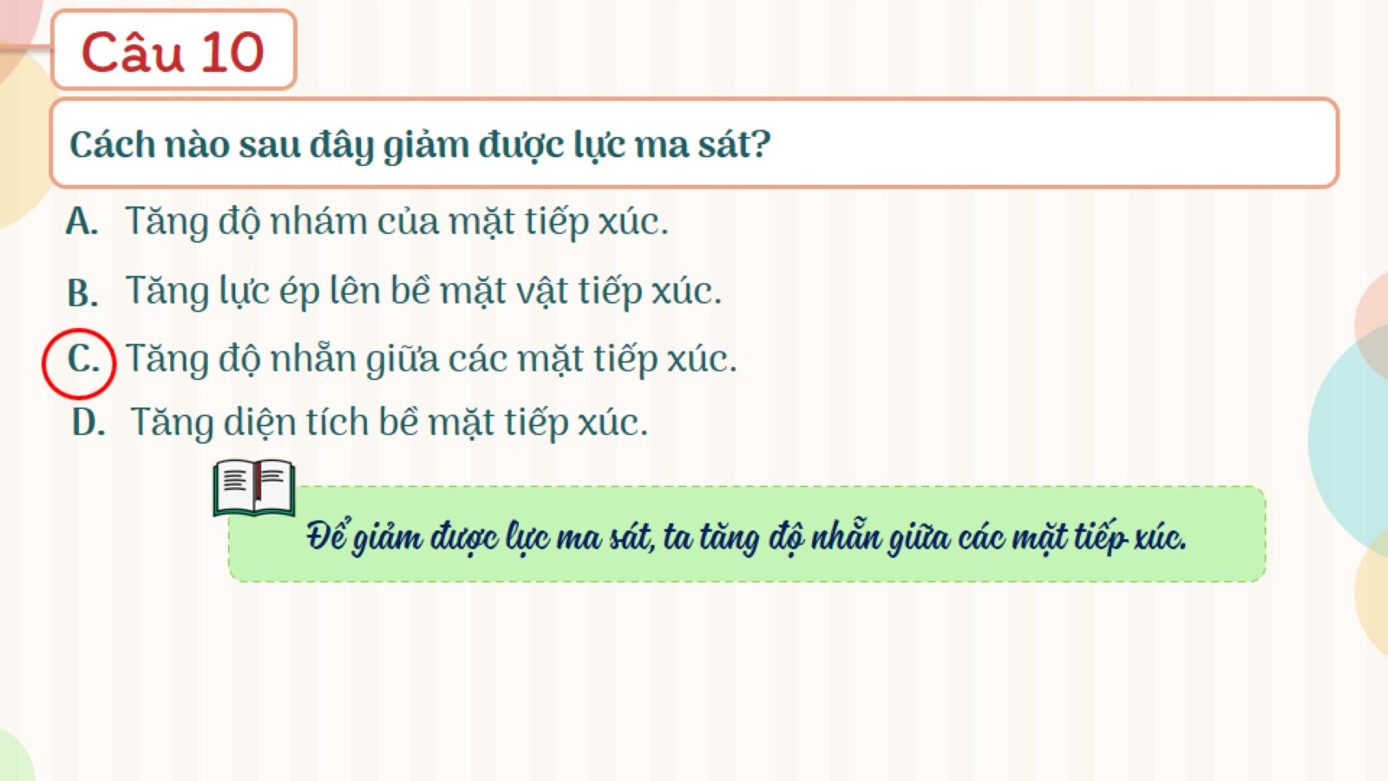

Slide 38
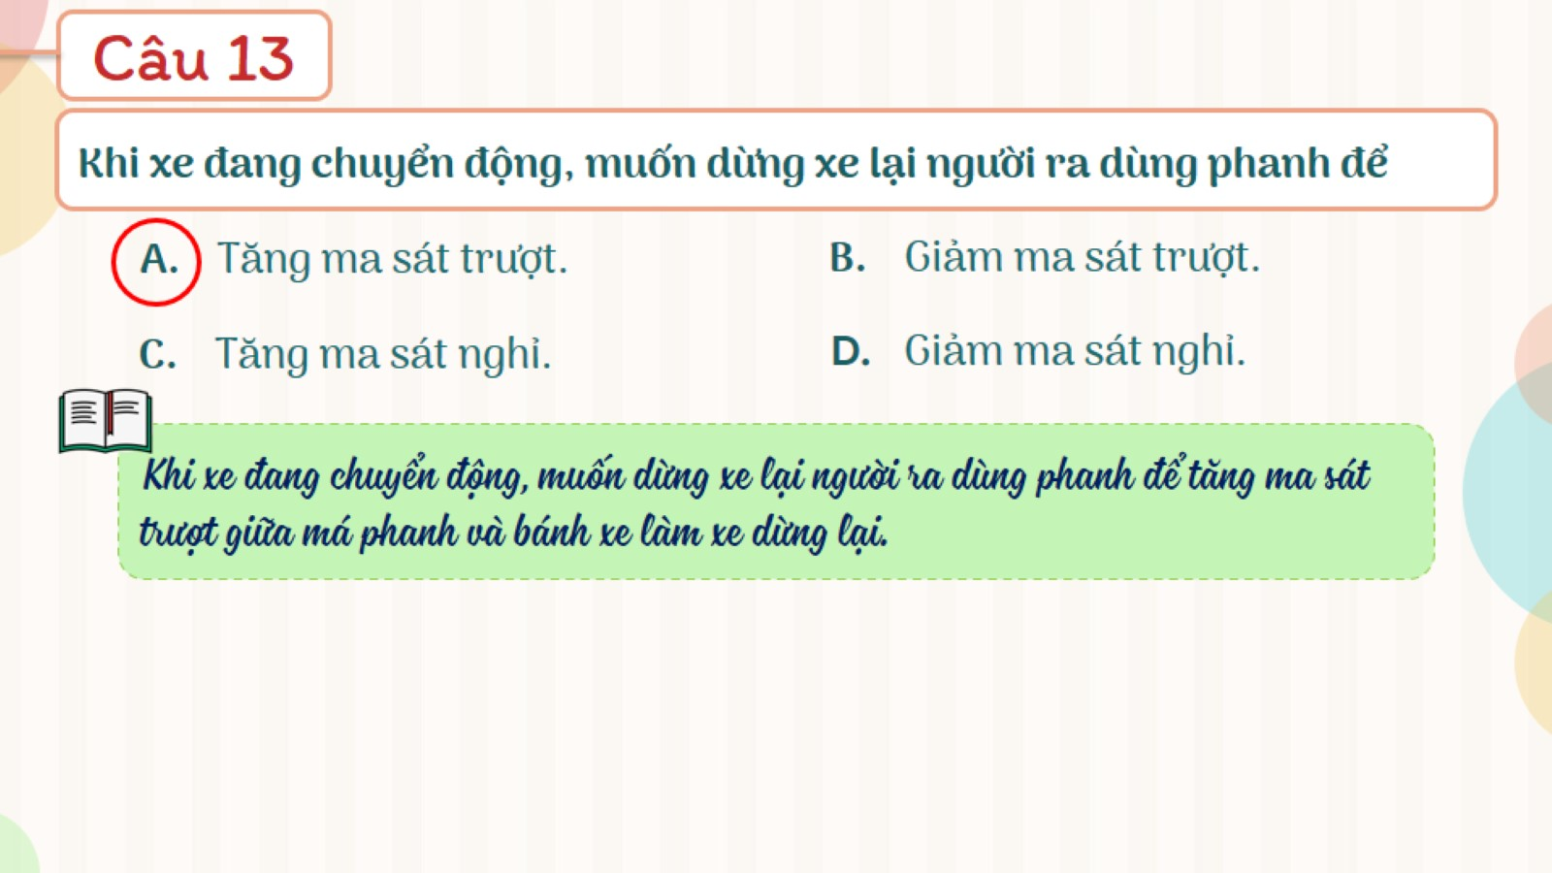

Slide 39
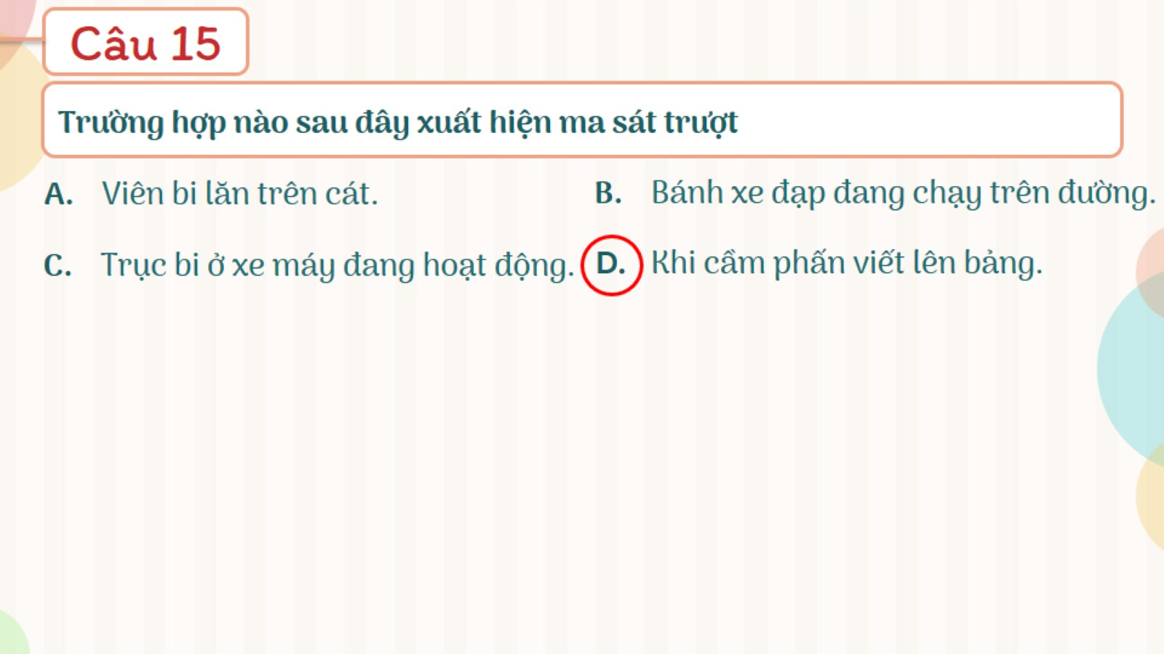

Slide 40
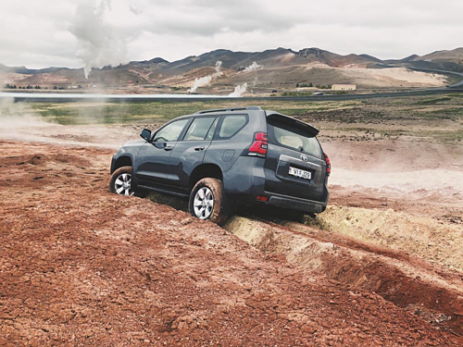
Hãy giải thích hiện tượng sau và cho biết hiện tượng này là ma sát có lợi hay có hại?
Ô tô đi vào vũng bùn dễ bị sa lầy
Ô tô đi vào bùn dễ bị sa lầy vì lự ma sát tác dụng
lên lốp ô tô quá nhỏ
⇒ Lực ma sát có ích

Slide 41
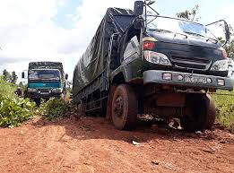
Hãy giải thích hiện tượng sau:Ở những vũng sình,lầy người ta thường đổ đất đá, cành cây hoặc lót ván vào các vùng sình lầy để xe đi qua tránh tình trạng bánh bị quay tít tại chỗ?
Bánh xe quay tít tại chỗ là do khiđó lực ma sát nhỏ.Vì vậy chúng ta phải đổ đất đá, cành cây hoặc lót ván để tang ma sát

Slide 42



